Slide 1
Introduction à Git

Slide 2
Introduction
Qu’est-ce qu’un gestionnaire de versions (VCS) ?

Slide 3
Introduction
Qu’est-ce qu’un gestionnaire de versions (VCS) ?
→ Conserver des versions de fichiers et leurs arborescences
→ Identifier une arborescence de versions de fichiers
→ Fournir les outils de gestion associés

Slide 4
Introduction
Qu’est-ce que Git ?

Slide 5
Introduction
Qu’est-ce que Git ?
Git est un gestionnaire de versions décentralisé

Slide 6
Introduction
Un gestionnaire de versions décentralisé (DCVS) permet :
→ Calculer les différences entre deux versions (diff / patch)
→ Un gestionnaire d’historiques des diff
→ D’être utilisé offline ou sur de multiples serveurs

Slide 7
Git
Créé par Linus Torvalds pour versionner le noyau Linux
Devenu le VCS le plus populaire
Utilisé par toutes les plateformes (GitHub, Bitbucket, … )

Slide 8
Fonctionnalités

Slide 9
Présentation
Il existe 3 versions d’un même fichier :
local
commit
remote

Slide 10
Présentation
Git stocke les versions dans le répertoire .git
Un fichier modifié sera committé dans .git et push sur un serveur distant
Il existe donc deux étapes pour partager du code

Slide 11
init
La commande init permet de rendre un répertoire versionnable.
git init
Créer le répertoire .git dans lequel les fichiers sont versionnés.

Slide 12
clone
La commande clone permet de récupérer l’ensemble d’un dépôt distant
git clone <server> <folder>
Toutes les modifications sur le serveur <server> sont placées dans le répertoire <folder>

Slide 13
add
Lors de la création d’un nouveau fichier, il faut l’ajouter dans git.
git add monfichier.java
git add -A
Dès lors le fichier est dans l’état “stage” et peut être commité.

Slide 14
commit
Une fois le fichier référencé dans Git, un commit permet de stocker l’ensemble des modifications et créer une version unique dans le répertoire .git.
git commit -m “Mon message de commit”
Le paramètre -m spécifie le message de commit et est obligatoire

Slide 15
push
Afin d’envoyer un ensemble de commit vers un serveur distant, il faut push les commits.
git push <server> <branch>
git push origin master

Slide 16
fetch
Récupérer des modifications distants vers .git
git fetch <server> <branch>
git fetch origin master
Les commits distants sont récupérés mais ne sont pas appliqués sur le code.

Slide 17
merge
Un merge effectue une mise à jour et une fusion.
git merge origin/master
git merge master
Applique l’ensemble des commits à votre code

Slide 18
pull
Afin de faciliter la récupération de commit, la commande pull effectue un fetch / merge
git pull origin master
=
git fetch origin master;git merge origin/master

Slide 19
remote
Chaque serveur distant est identifié par un nom unique.
git remote add <name> <server>
git remote add github https://github.com/vert-x3/vertx-web
Le serveur par défaut lors d’un clone est nommé origin
Lors d’un push vous choisissez le serveur sur lequel vous voulez push

Slide 20
Vue globale
Utilisateur A
commit
.git
push
serveur distant (origin)
pull
fetch
Utilisateur B
.git
merge

Slide 21
Branches
Une branche est une sous-partie du graphe des commits.
Un développement précis = une branche
Les branches peuvent être fusionnées entre elles

Slide 22
Branches
La branche par défaut s’appelle master.
git checkout -b <branch> → Créer une nouvelle branche
git checkout <branch> → Se déplacer vers une branche

Slide 23
Branches
Fusionner des branches se résument à donner le nom de la branche à merger.
git merge sprint25
Applique les commits de sprint25 dans la branche courante.

Slide 24
Workflow

Slide 25
Créer son environnement
echo “bonjour” > README.md
git init
git add -A
git commit -m “Add README.md”
git remote add origin http://github.com/olivier-pitton/dant.git
git push origin master

Slide 26
Développement standard
git pull origin master
git add -A
git commit -m “Mes modifications”
git fetch origin master
git merge origin/master
git commit -m “Merge”
git push origin master

Slide 27
Fusion de branches
git pull origin master
git checkout -b “dev”
git add -A;git commit -m “Mes modifications”
git fetch origin master;git merge origin/master
git commit -m “Merge”
git push origin dev

Slide 28
Commandes avancées

Slide 29
Conserver les modifications en cours
Lorsque vous avez des modifications en cours et que vous devez changer de branche.
Plutôt que de faire un commit, que pouvez faire ?

Slide 30
Stash
La commande stash permet de conserver dans une pile les modifications actuelles, pour les retrouver plus tard
git stash → Enregistre les modifications
git stash apply → Applique la dernière modification sans la supprimer
git stash pop → Applique la dernière modification et la supprime

Slide 31
Différents types de fusion
Il existe 3 manières de fusionner son code :
Merge commit
Merge squash
Rebase

Slide 32
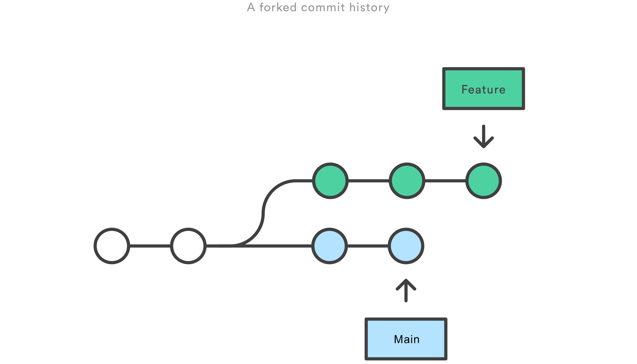

Slide 33
Merge / commit
Un nouveau commit est créé entre les deux branches
Tous les commits intermédiaires sont conservés
Option par défaut dans GitHub / Bitbucket

Slide 34
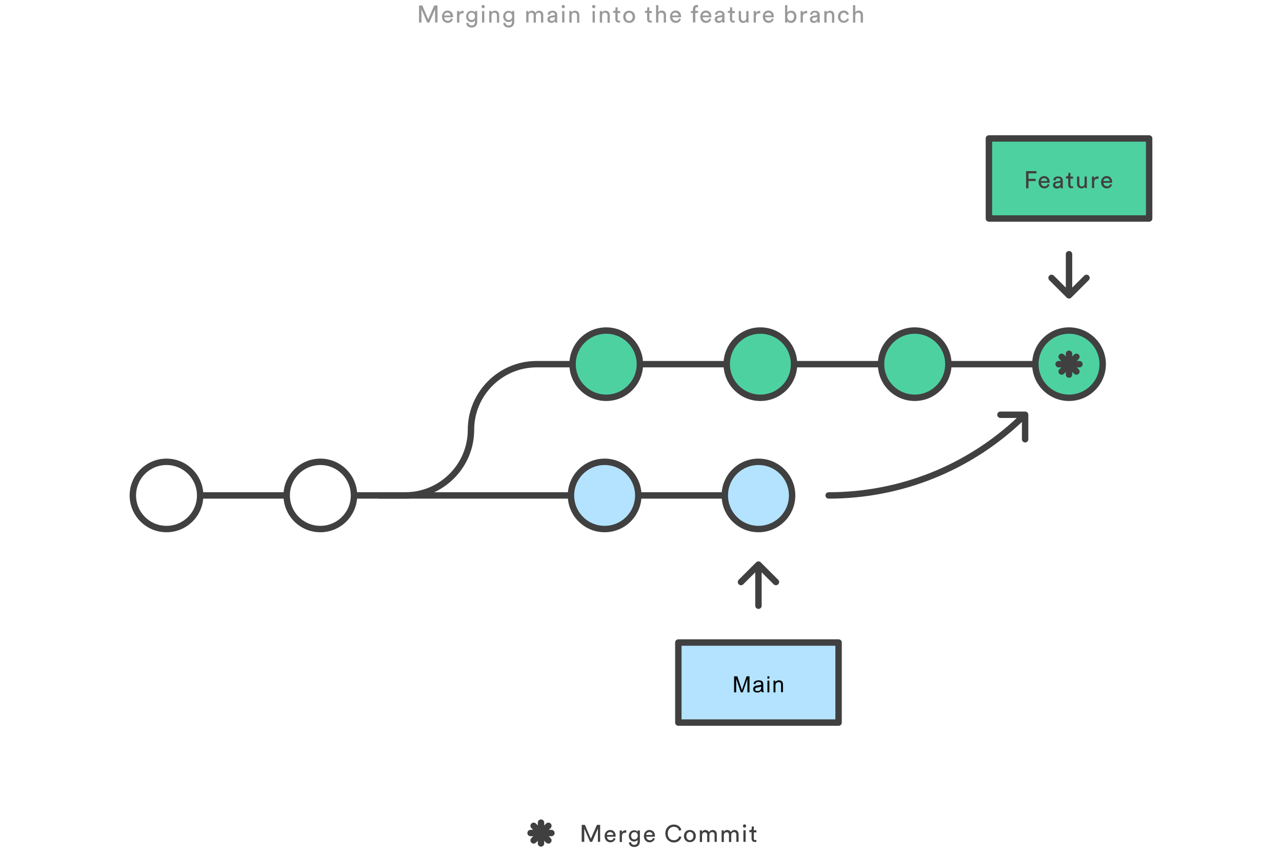

Slide 35
Merge / squash
Un nouveau commit est créé entre les deux branches
Tous les commits intermédiaires sont fusionnés en 1 seul commit
Pratique pour enlever tous les commits poubelles (fix, fix test …) et définir un commit final propre
git merge --squash <branch>

Slide 36
Rebase
Toutes les modifications sont intégrées dans la branche
Tous les commits intermédiaires sont conservés (par défaut)
Pratique pour garder un historique propre en une seule ‘ligne’

Slide 37
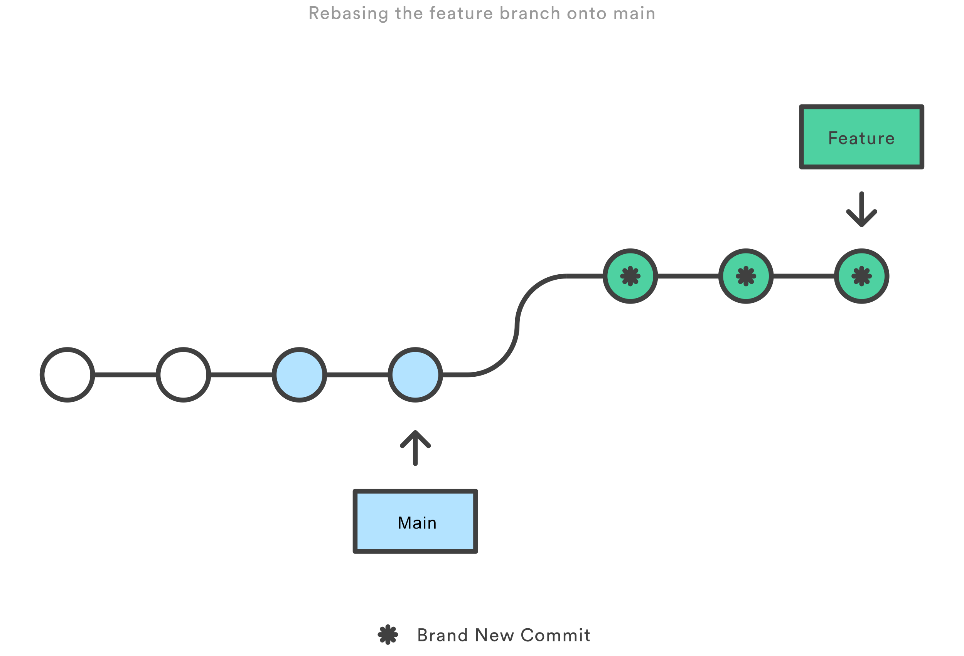

Slide 38
Rebase interactif
Le rebase interactif permet de définir quoi faire de chaque commit
git rebase -i HEAD~3
Pratique pour préparer un historique propre avant de rebase dans la branche principale

Slide 39
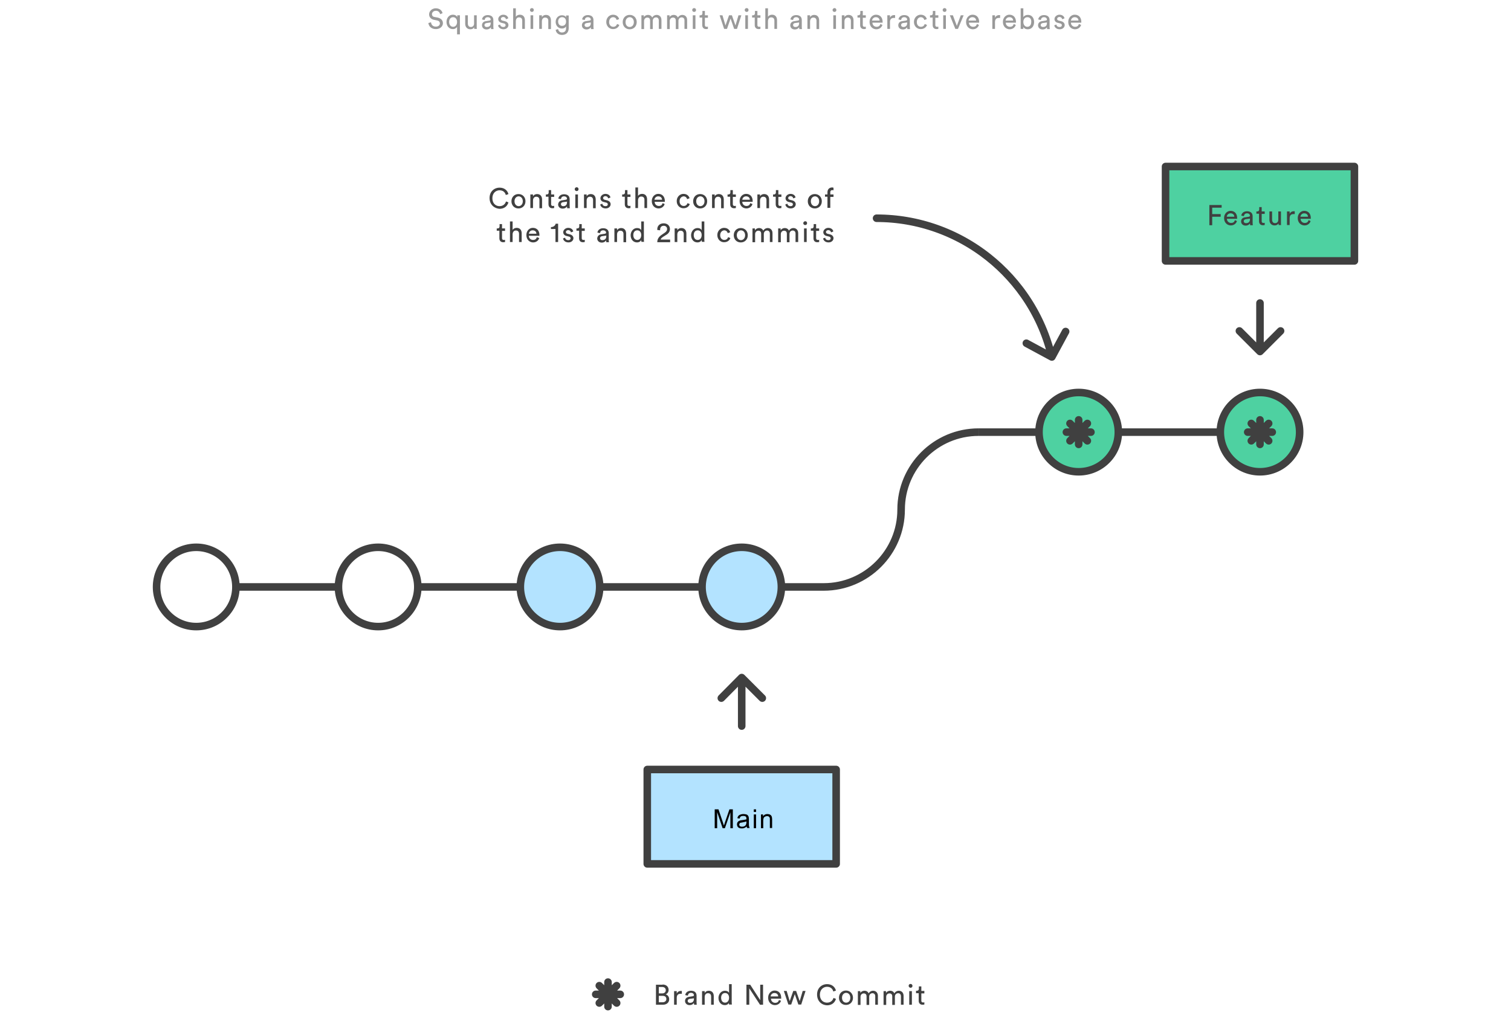

Slide 40
Github

Slide 41
Github
Plateforme sociale de dépôts Git
Gratuit
Fait la promotion des bonnes pratiques de développement

Slide 42
La pull request
Qu’est ce qu’une pull request ?

Slide 43
La pull request
Qu’est ce qu’une pull request ?
Permet de partager et intégrer du code
Valider une PR revient à intégrer le code dans la branche master

Slide 44
La pull request
Comment faire des pull request ?

Slide 45
La pull request
git pull origin master
git checkout -b “dev”
git add -A
git commit -m “Mes modifications”
git push origin dev
Dans Github, créer une PR. from : dev - base : master

Slide 46
Conclusion
Git est utilisé dans la majorité des (nouvelles) entreprises
Facilite le développement logiciel (contrairement à SVN)
Obligatoire à utiliser, via GitHub, pour le projet !

